Slide 1

第1章 正则语言与有限状态机
作业
要求: 代码实现完成指定功能的FSM.
作业可以从两个作业选其一完成即可.
  作业1 one 和 puton 进行交谈的合法谈话的识别
  作业2 word格式的作业2.doc
思考题
不是必须完成的题目，如果有兴趣，可以思考，并给出答案。所有好的答案会共享给课堂，并有加分。

Slide 2
有限状态机 作业1
已知：one 和 puton 这两个人进行交谈。one 只能够说：out、output 和 puton 这三个单词。而 puton 只能说 in、input 和 one 这三个单词。她们之间的对话是由单词直接连接而成(单词之间没有空格)。
要求：判断给定的输入(该输入仅包含小写英文字母)是否为合法的对话。
oneputonininputoutoutput | Yes
oneininputwooutoutput | No
outpu | No

Slide 3
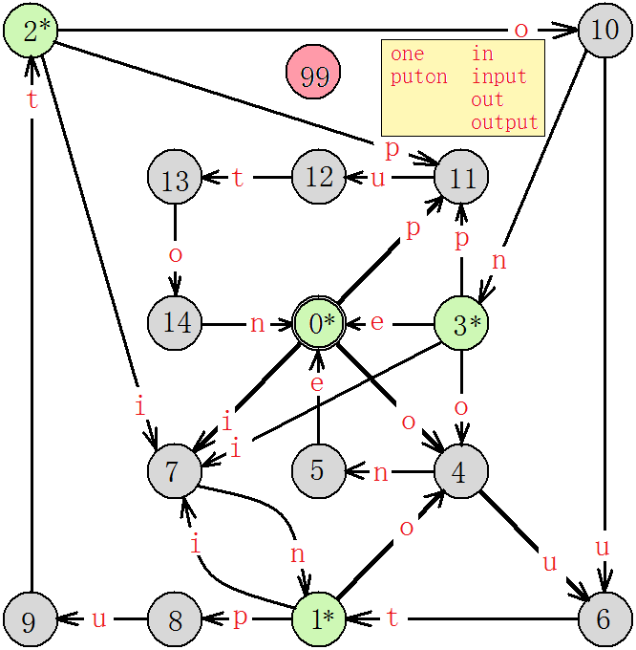
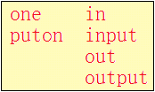
有限状态机 作业1
任务：判断输入是否只由题目中所给出的六个单词组成。这是一个多模式字符串匹配问题，共有六个模式。

Slide 4
有限状态机 作业1
状态集合
Q = { 0, 1, 2, 3, 4, 5, 6, 7, 8, 9, 10, 11, 12, 13, 14, 99 }
1）特殊的状态 99，表示该自动机在状态 q 读入了输入字符 a 时，如果找不到相应的转向规则，就转移到这个特殊状态。并且，立即停止该自动机，返回匹配失败。
初始状态 q0 = 0
2） 0是初始状态
接受状态集合 A = { 0, 1, 2, 3 }
输入字母表 Σ = { a, b, c, d, e, f, g, h, i, j, k, l, m, n, o, p, q, r, s, t, u, v, w, x, y, z }
转移函数 δ 用状态转换图表示如上

Slide 5
有限状态机 作业1
程序实现
static int[] a = { 0, 0, 0, 0, 1, 0, 0, 0, 2, 0, 0, 0, 0, 3, 4, 5, 0, 0, 0, 6, 7, 0, 0, 0, 0, 0 };
static int delta[][20] = {
// * e i n o p t u 有限自动机的转移函数
{ 99, 99, 7, 99, 4, 11, 99, 99 }, // 0 接受状态，初始状态
{ 99, 99, 7, 99, 4, 8, 99, 99 }, // 1 接受状态
{ 99, 99, 7, 99, 10, 11, 99, 99 }, // 2 接受状态
{ 99, 0, 7, 99, 4, 11, 99, 99 }, // 3 接受状态
{ 99, 99, 99, 5, 99, 99, 99, 6 }, // 4 状态
{ 99, 0, 99, 99, 99, 99, 99, 99 }, // 5 状态
{ 99, 99, 99, 99, 99, 99, 1, 99 }, // 6 状态
{ 99, 99, 99, 1, 99, 99, 99, 99 }, // 7 状态
{ 99, 99, 99, 99, 99, 99, 99, 9 }, // 8 状态
{ 99, 99, 99, 99, 99, 99, 2, 99 }, // 9 状态
{ 99, 99, 99, 3, 99, 99, 99, 6 }, // 10 状态
{ 99, 99, 99, 99, 99, 99, 99, 12 }, // 11 状态
{ 99, 99, 99, 99, 99, 99, 13, 99 }, // 12 状态
{ 99, 99, 99, 99, 14, 99, 99, 99 }, // 13 状态
{ 99, 99, 99, 0, 99, 99, 99, 99 }, // 14 状态 };
static void Main()
{
for (int c, q = 0,
n = int.Parse(Console.ReadLine());
n > 0; n--, q = 0)
{ while ((c = Console.Read()) != '\n')
if (q < 99 && c != '\r')
q = delta[q, a[c - 'a']];
Console.WriteLine((q < 4) ? “Y” : “N”);
}
…..
}

Slide 6
思考题 1
请考虑下面（错误的）C程序：
void foo ( ) {
int i ;
p r i n t f ( "%d " , i ++);
}
int main ( ){ int j ;
for ( j = 0 ; j < 1 0 ; ++j ) foo ( ) ;
}
子程序foo里的局部变量根本没有初始化。然而在许多系统里，这个程序却会显示出可重复的行为，打印0 1 2 3 4 5 6 7 8 9。请给出一个解释。也请解释为什么在其他系统里这个程序的行为可能是另外情况，或者是不确定的。

Slide 7
思考题2：用有穷自动机解析C程序注释
任务要求：编写将一C程序中所有注释字母均大写的程序

